Slide 1
My Own Cutlery App
Carlos Moreira 1161882
Marco Pinheiro 1170483
Pedro Barbosa 1150486
Pedro Mendes 1161871

Slide 2
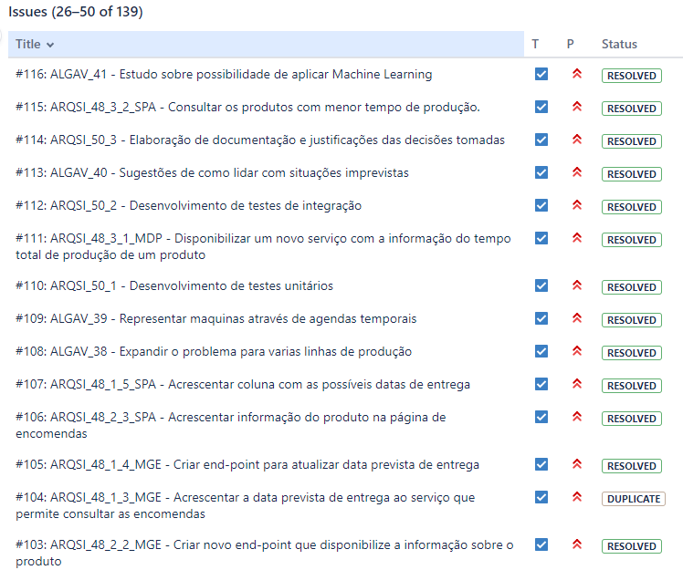
Metodologia de trabalho
Ferramenta BitBucket para gestão de issues.
Issues divididos uniformemente pelos elementos do grupo no inicio de cada sprint.
Divisão de responsabilidades.

Slide 3
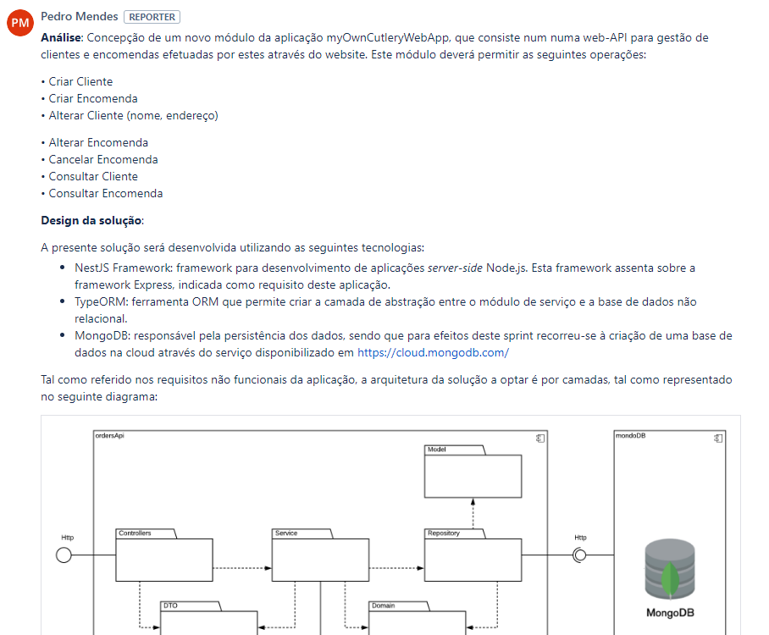
Metodologia de trabalho
Adoção de processo de engenharia de software, nomeadamente elaboração de documentação de análise e design da solução para cada requisito
Adoção da ferramenta de controlo de versões Git
https://bitbucket.org/1161882/lei19-20_s5_3na_64/issues/84/arqsi_47_0-arquitetura-da-solu-o-api

Slide 4
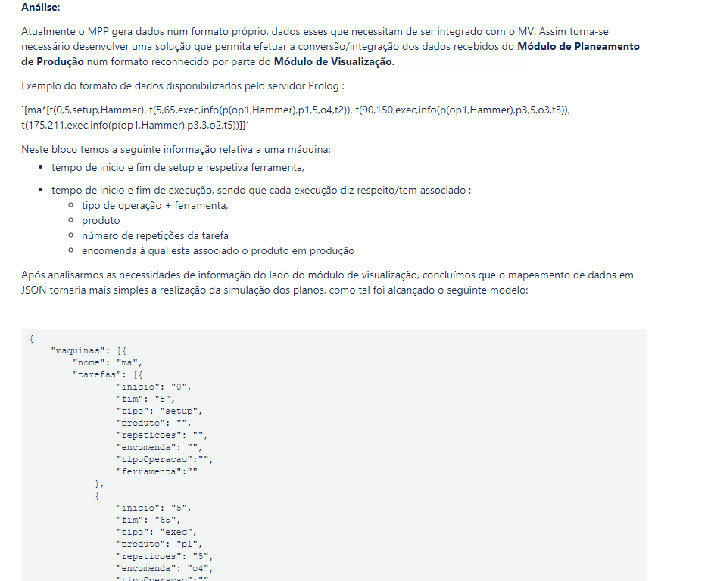
Metodologia de trabalho
Issue de integração entre modulo de planeamento de produção e modulo de visualização
https://bitbucket.org/1161882/lei19-20_s5_3na_64/issues/138/lapr5-m-dulo-productionplanning-integra-o

Slide 5
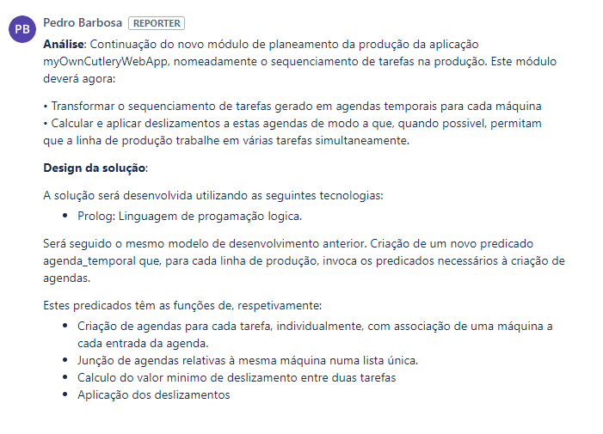
Metodologia de trabalho
Issue representação de maquinas através de agendas temporais
https://bitbucket.org/1161882/lei19-20_s5_3na_64/issues/109/algav_39-representar-maquinas-atrav-s-de

Slide 6
Tecnologias e ferramentas utilizadas
Módulos de fabrico e produção
Framework: Dotnet Core 2.2
Linguagem: C#
Base de dados: Microsoft SQLServer
Módulo de encomendas e clientes, e autenticação
Framework: Nest.js (Express)
Linguagem: TypeScript
Base de dados: NOSQL MongoDB
Módulo de Visualização
Linguagem: Javascript
Biblioteca: Three.js
Módulo de Planeamento de Produção
Linguagem: Prolog
Frontend (SPA)
Framework: Angular 7
Linguagem: TypeScript e HTML

Slide 7
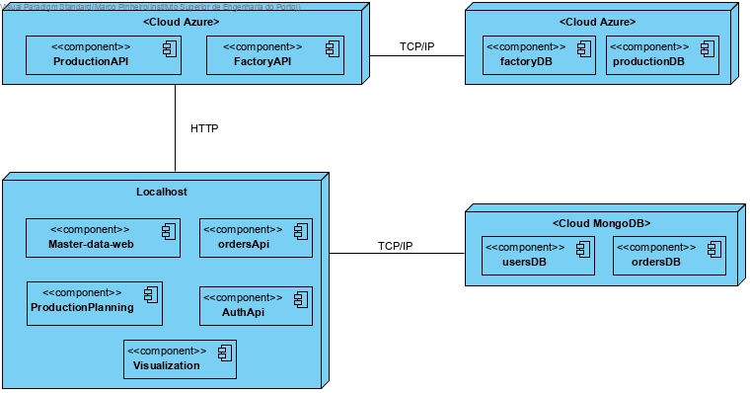
Cenário de Deployment

Slide 8
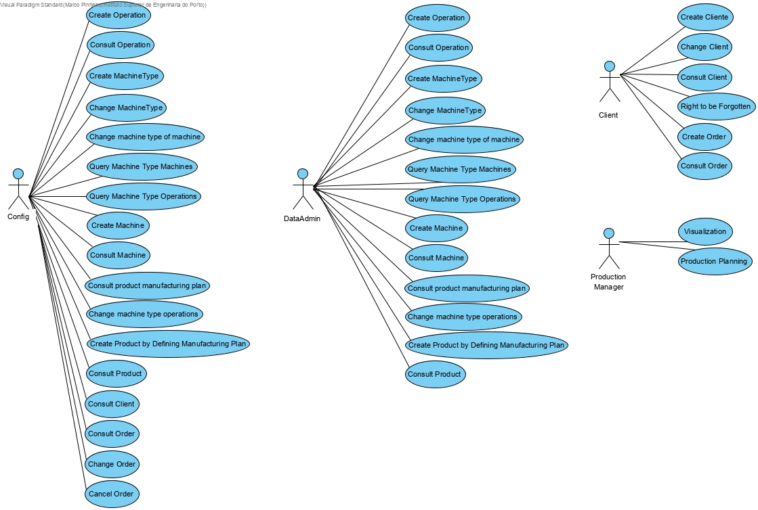
Diagrama de Casos de Uso

Slide 9
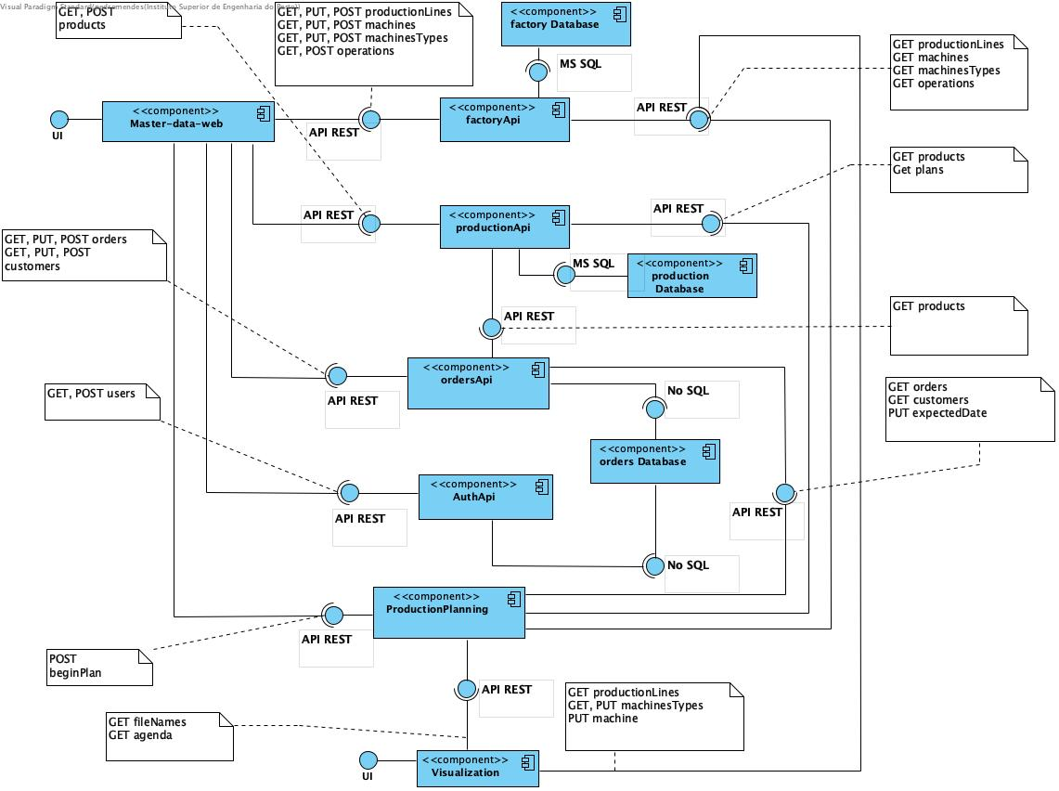
Vista lógica

Slide 10
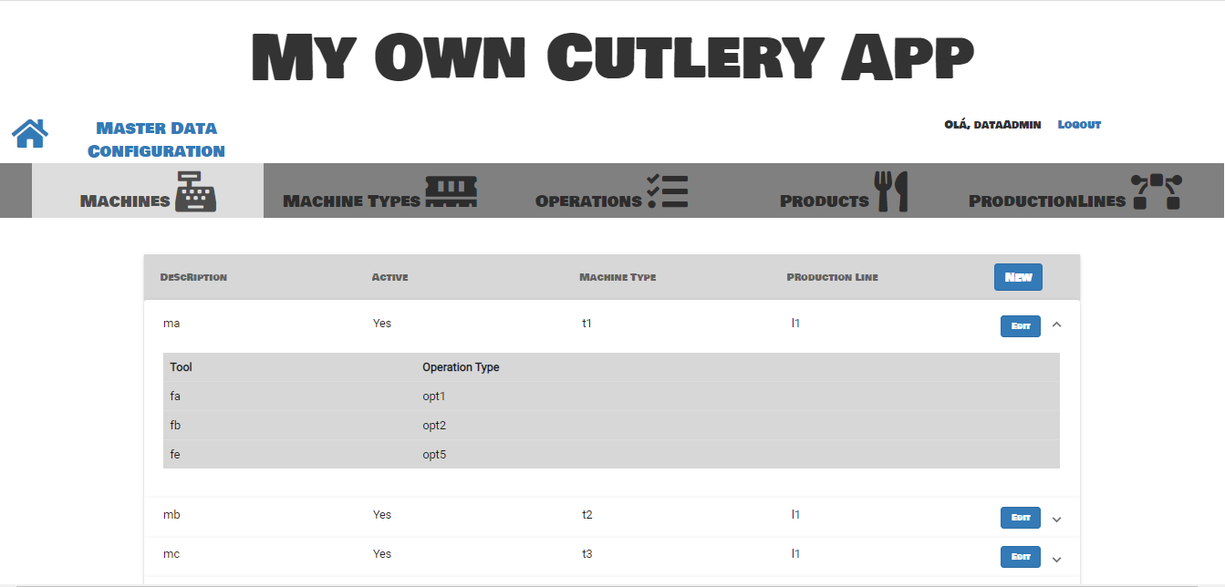
Master data configuration
Configuração e consulta de informação de máquinas

Slide 11
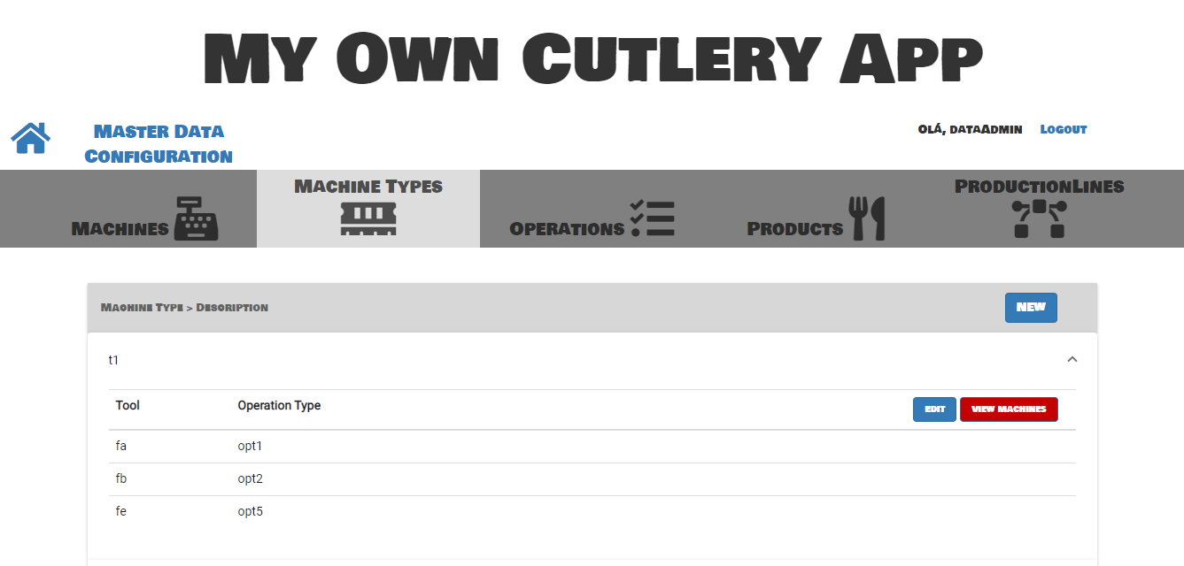
Master data configuration
Configuração e consulta de informação de tipos de máquina
Consulta de máquinas de um tipo

Slide 12
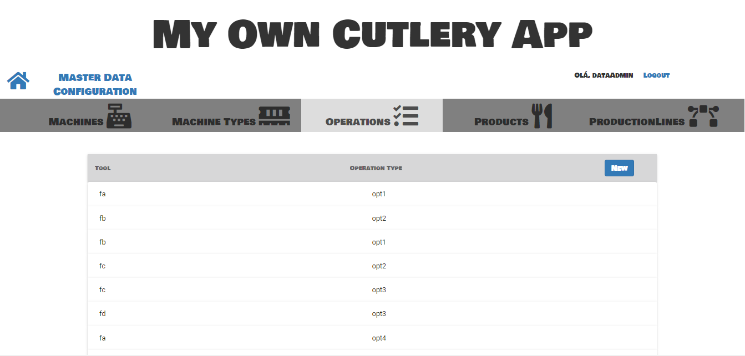
Master data configuration
Configuração e consulta de informação de operações

Slide 13
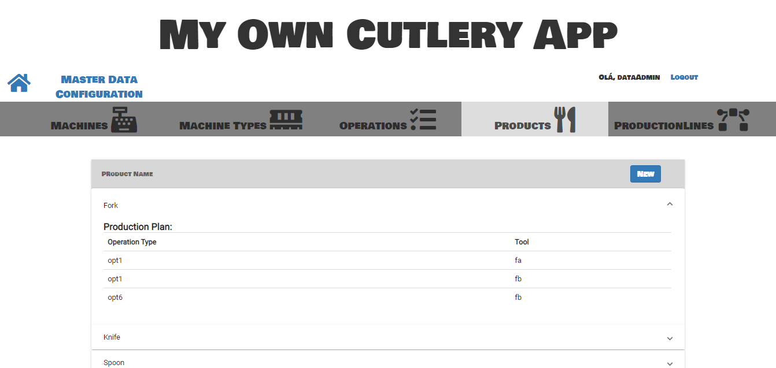
Master data configuration
Configuração e consulta de informação de produtos
Consulta de plano de produção de um produto

Slide 14
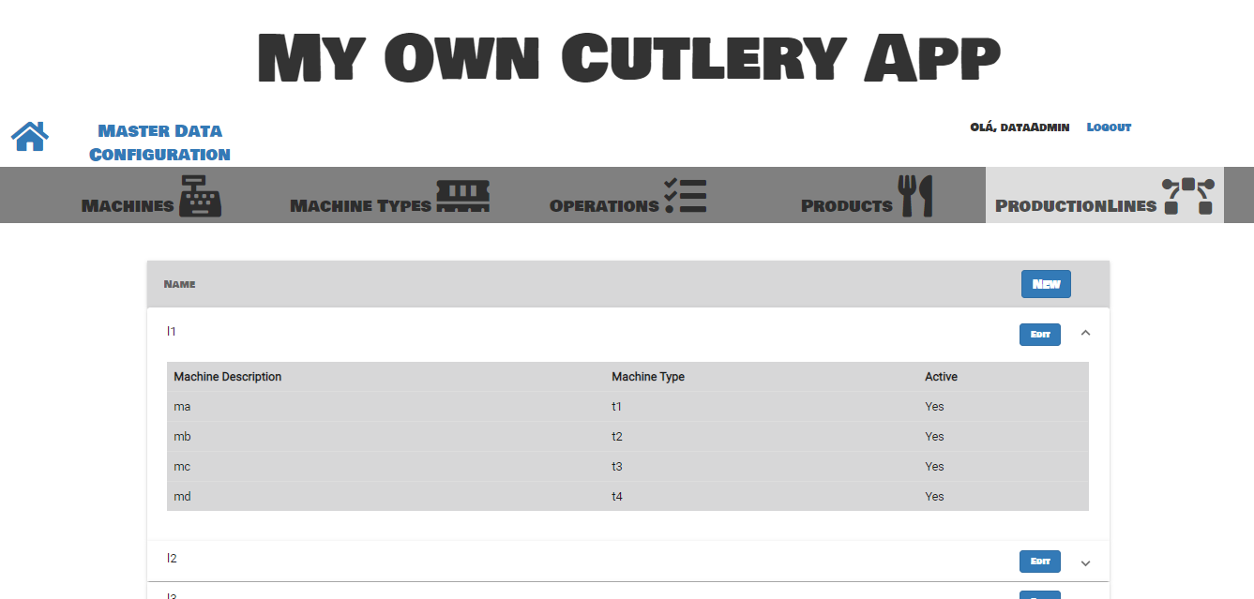
Master data configuration
Configuração e consulta de informação de linhas de produção
Consulta de informação de máquinas pertencentes a uma linha de produção

Slide 15
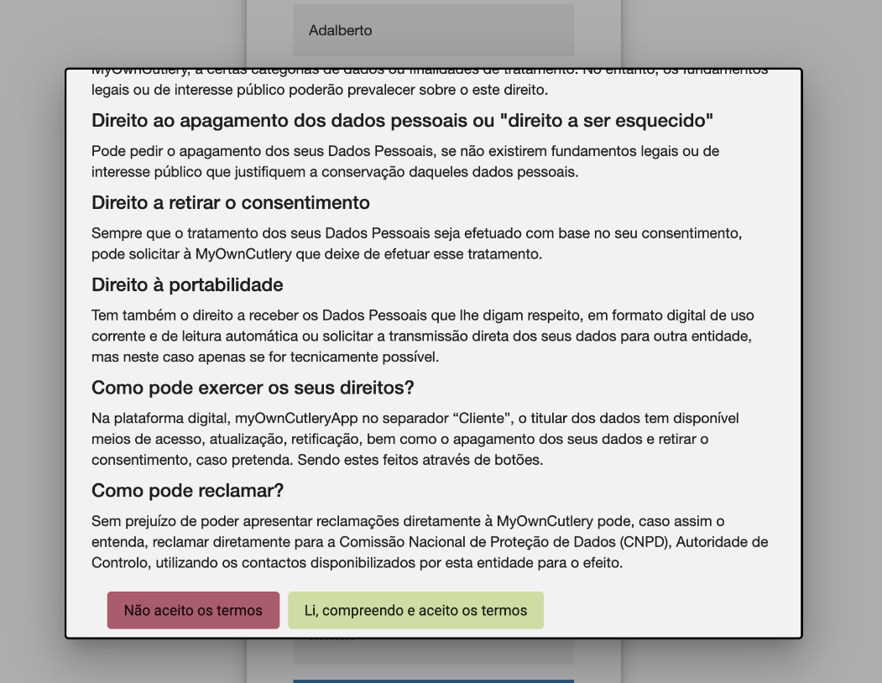
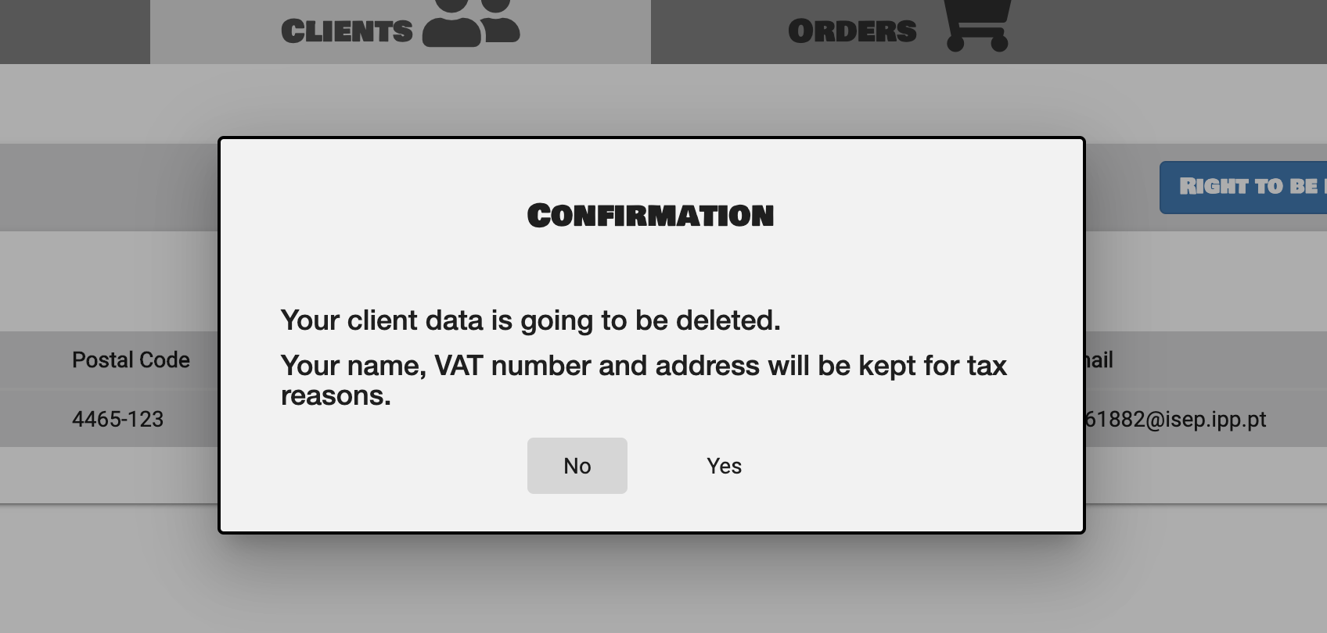
RGPD
Recolha de consentimento do utilizador
Exercício do direito ao esquecimento

Slide 16
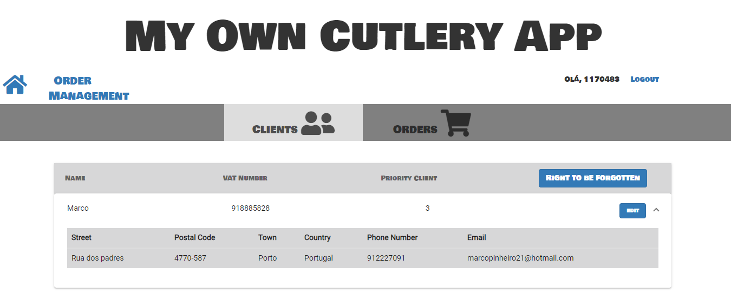
Área cliente
Consulta e edição de dados do cliente logado

Slide 17
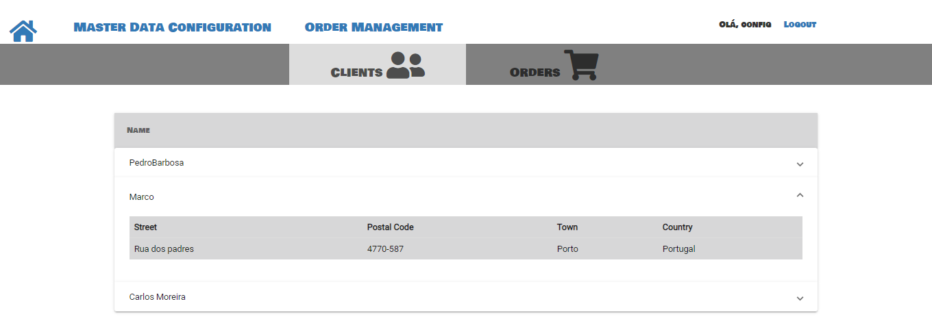
Área clientes (configurador)
Consulta de dados de todos os clientes
Mais permissões podem ser garantidas ao configurador através de ficheiro de configuração

Slide 18
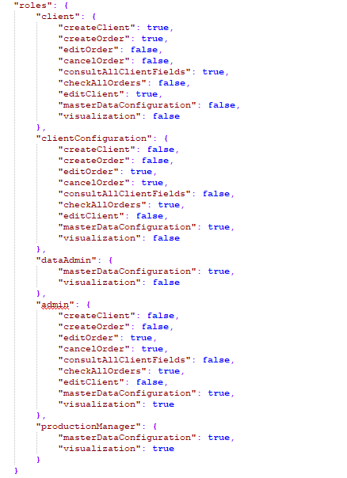
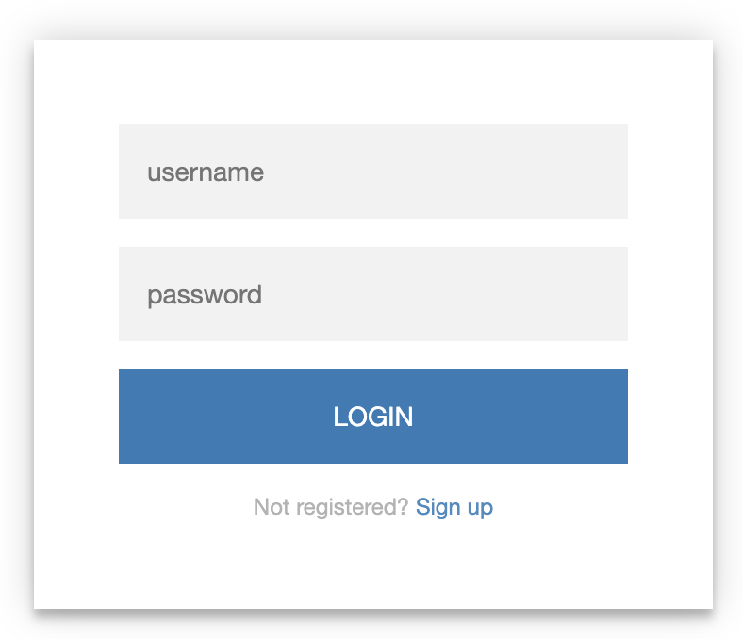
Configuração
Ficheiro de configuração
Edição de permissões dos vários papeis e administradores

Slide 19
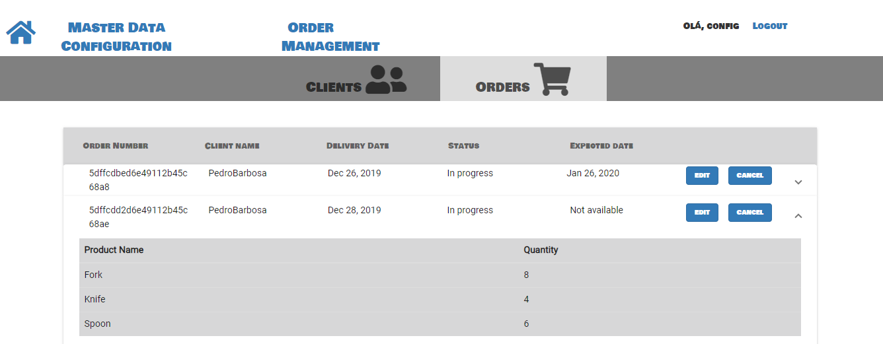
Área encomendas
Criação, edição, consulta e cancelamento de encomendas
Configurador consulta, edita e cancela encomendas de qualquer cliente

Slide 20
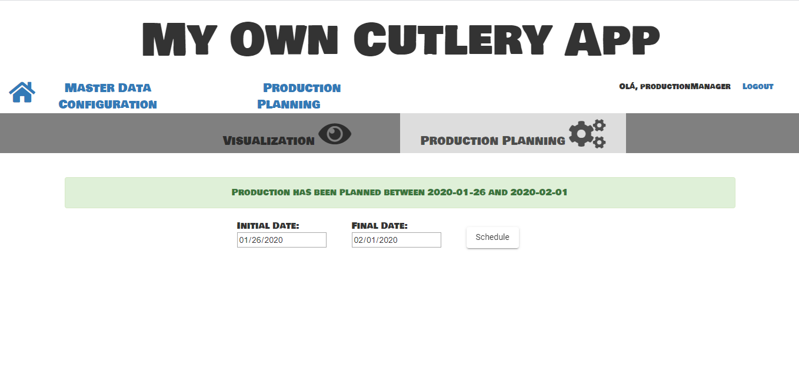
Área de planeamento de produção
Production Manager inicia planeamento de produção para um período de tempo

Slide 21
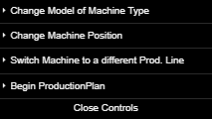
Área de visualização - Widgets
Alteração de modelo visual associado a tipo de máquina
Alteração de posição de maquina dentro de uma linha de produção
Movimentar maquina entre linhas de produção
Iniciar simulação de plano de produção

